Slide 1

ДОРОГА ЖИЗНИ

Slide 2
900 дней
МУЖЕСТВА
Воевать не хотим, но земли своей не отдадим.
Кто за своё дерётся, тому и слава двойная даётся.
пословица

Slide 3

ЛЕНИНГРАД В БЛОКАДЕ !
Великая Отечественная война 1941-1945 годов была самой жестокой, самой кровопролитной войной какие только знала Россия. Ленинград – один из крупнейших политических, экономических научных и культурных центров нашей страны. Разрабатывая план нападения, немцы одной из задач ставили захват Ленинграда. Защита осажденного Ленинграда, длившаяся долгих 900 дней – легендарная повесть мужества и героизма.

Slide 4
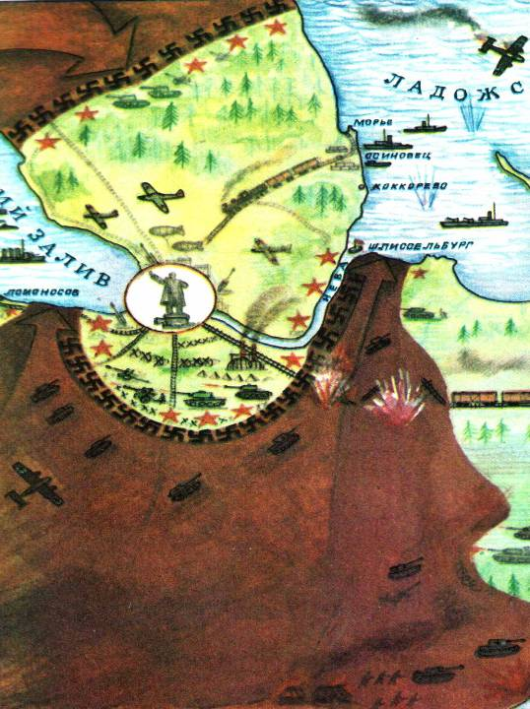
Сентябрь 1941 года
900 дней жители ( около двух с половиной миллионов людей) города были отрезаны от мира. Это почти два с половиной года голода и смерти. Все эти дни Ленинградцы находили в себе силы не сдаваться.
(стр.4)

Slide 5
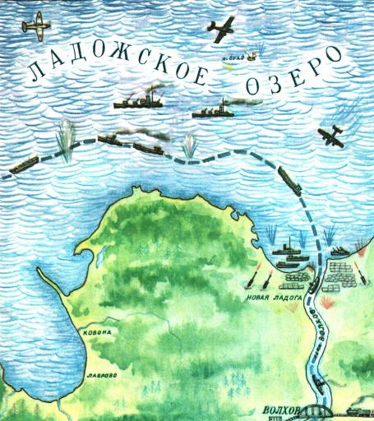
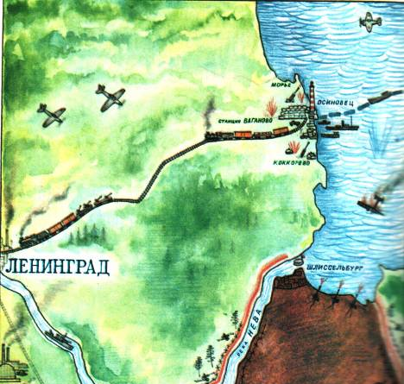
Только одна дорога связывала город с большой землей.
ЭТА ДОРОГА ШЛА ПО ВОДЕ.
(стр.8-9)

Slide 6
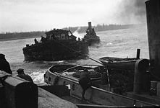
Опасен путь по Ладоге !
Далеко от Новой Ладоги до Осиновца. Опасен для барж такой длинный путь. Бьет по ним вражеская артиллерия, бомбит фашистская авиация, подстерегают немецкие суда.
Только храбрые, опытные речники и моряки могли вести по Ладоге караваны барж. Моряки старались идти ночью. Ночью вражеские летчики не увидят барж. И артиллерия не может бить точно.
(стр.10)

Slide 7
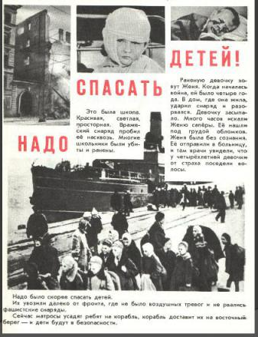
Фашисты продолжали бомбить и обстреливать город

Slide 8
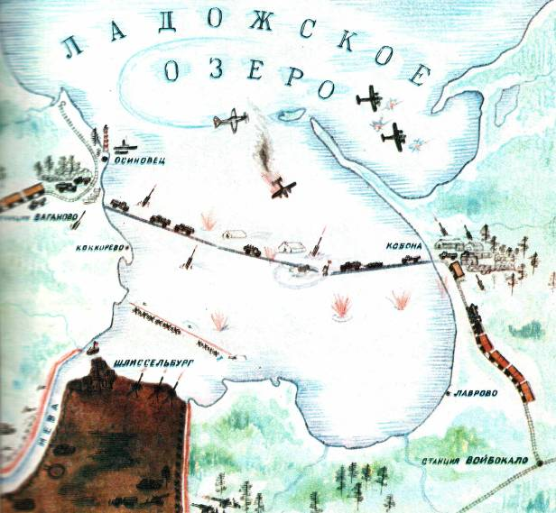
Поздняя осень.
Дорог было несколько, но на рисунке показана одна –главная, между Кобоной и Осиновцем.
Тридцать километров надо проехать от Кобоны, чтобы оказаться на западном берегу.
(стр.25)

Slide 9
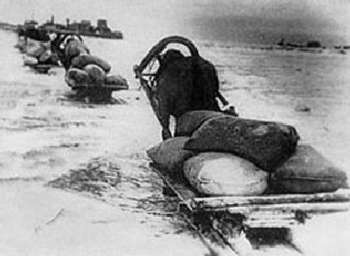
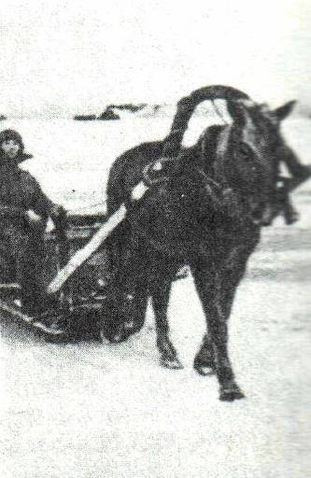
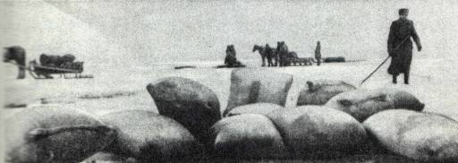
На лошадях по льду
С каждым днем морозы становились сильнее. Лед на Ладоге стал толще, но выдержать вес машин не мог. А ждать нельзя: в Ленинграде умирают от голода. Один мешок муки спасет сотни людей.
(стр.26-27)

Slide 10
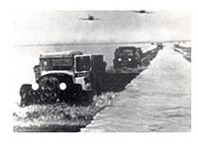
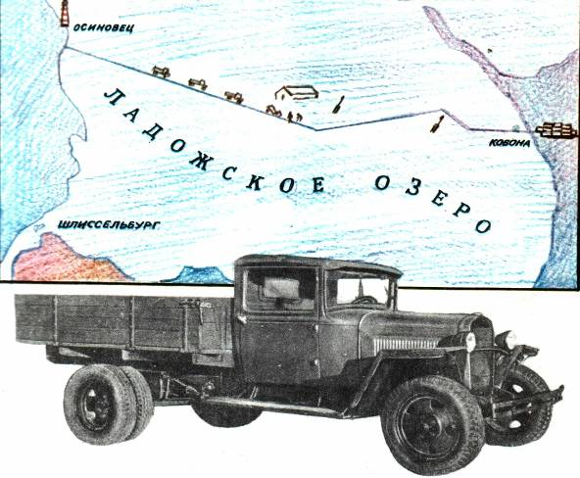
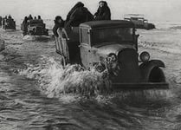
Опасен путь по Ладоге !
НА ЛЬДУ - МАШИНЫ
(стр.29)

Slide 11
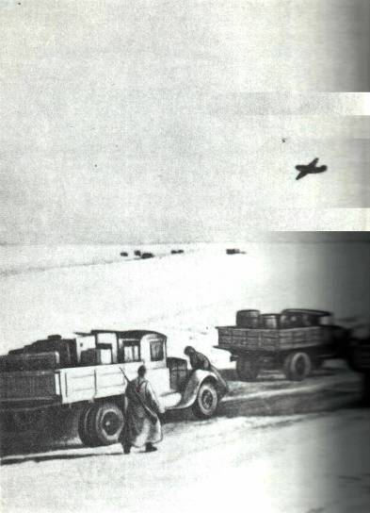
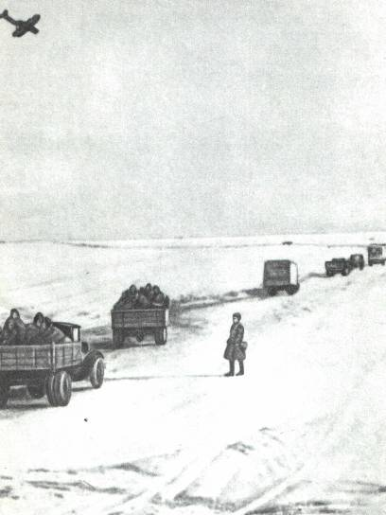
ВОТ ОНА – ДОРОГА ЖИЗНИ!
(стр.30-31)

Slide 12
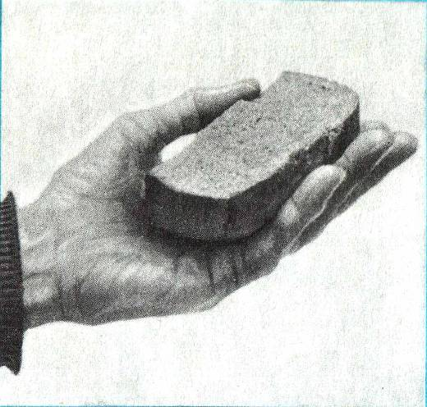
БЛОКАДНАЯ ЗИМА
Больше двух лет, днем и ночью, шли Дорогую жизни корабли и машины, спасая Ленинград от голодной смерти.
Забыли водители об отдыхе и сне. Под бомбами, под снарядами, днем и ночью ведут свои простреленные машины. Но все равно в Ленинграде не хватает хлеба, нет мяса, нет сахара, нет овощей.
Вот он, блокадный кусочек хлеба.
125 граммов на весь день!
(стр.32)

Slide 13
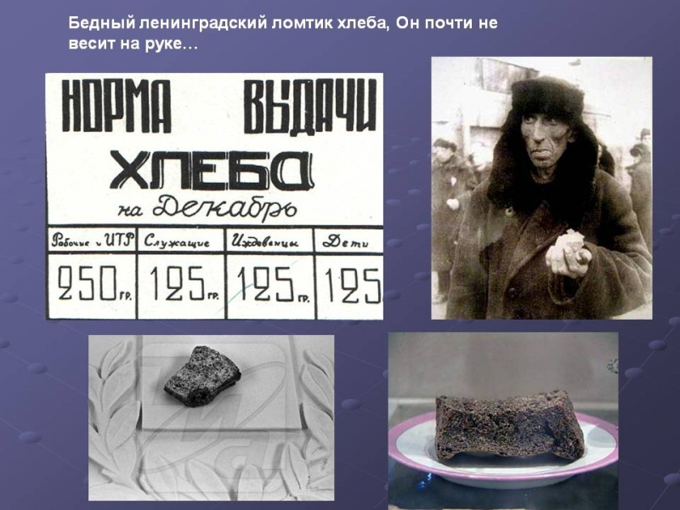
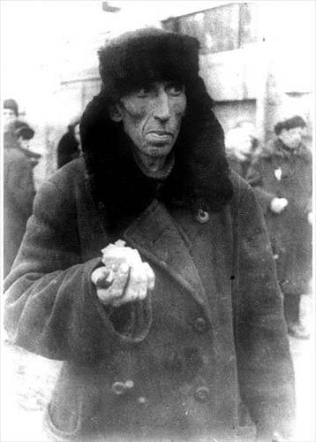
БЛОКАДНАЯ ЗИМА
Сейчас этот голодный, исхудавший человек придет домой и отрежет тоненький ломтик от этого маленького кусочка. Ломтик хлеба, кружка кипятку, ложка жиденькой каши – вот и весь обед блокадного ленинградца. Он съест его, не снимая шубы и шапки, даже не опустив поднятого воротника. ПОЧЕМУ?
(стр.33)

Slide 14
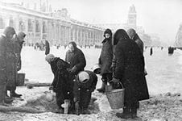
БЛОКАДНАЯ ЗИМА
Нет и воды в Ленинградских квартирах. Замерз, не работает водопровод. Рано утром тянутся к Неве, к люкам голодные, замершие ленинградцы.
(стр.34)

Slide 15
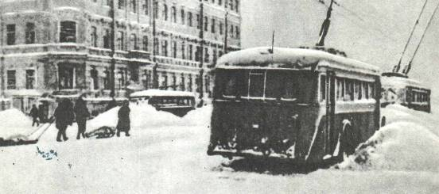
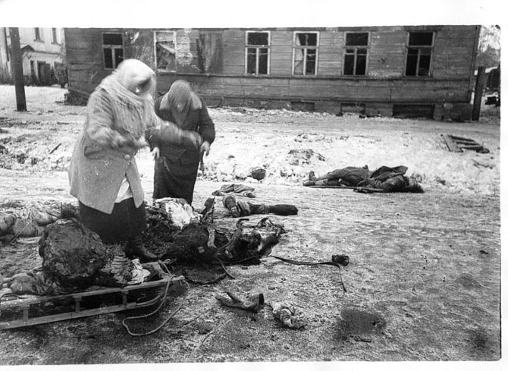
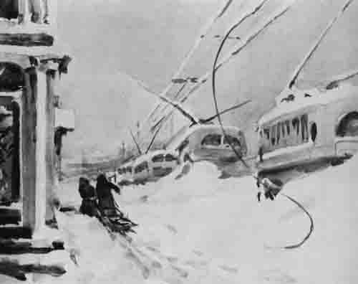
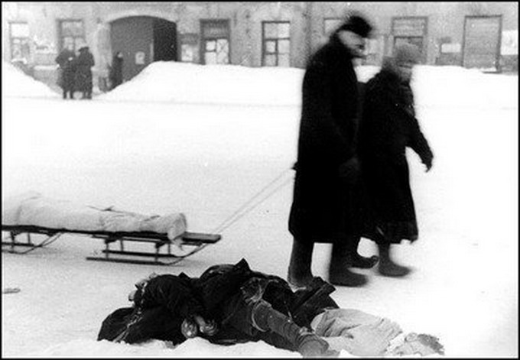
БЛОКАДНАЯ ЗИМА

Slide 16
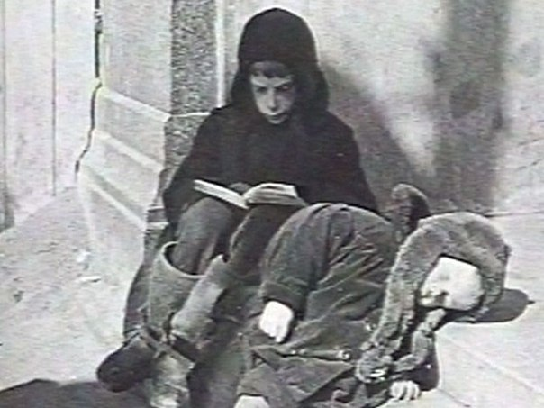
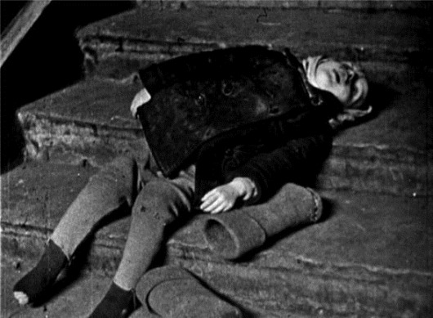
Блокадная зима
Девчонка руки протянула
И головой - на край стола...
Сначала думали - уснула,
А оказалось - умерла.
Её из школы на носилках
Домой ребята понесли.
В ресницах у подруг слезинки
То исчезали, то росли.
Никто не обронил ни слова.
Лишь хрипло, сквозь метельный сон,
Учитель выдавил, что снова
Занятья - после похорон.

Slide 17
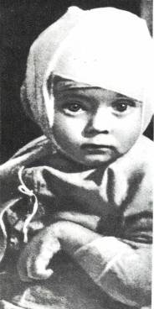
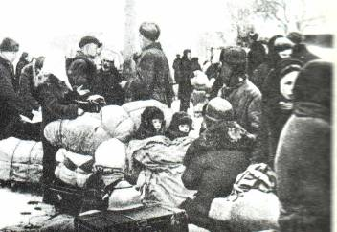
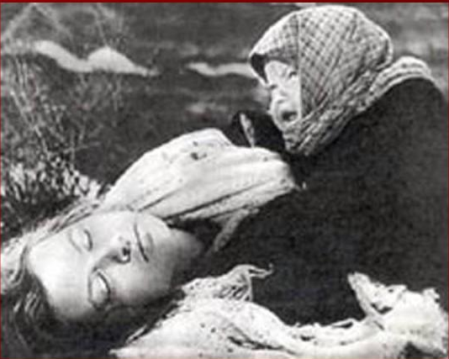
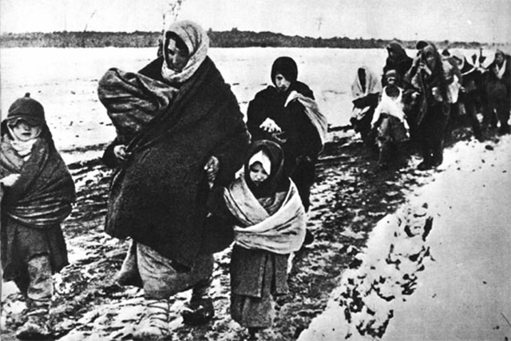
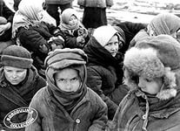
Надо спасать детей!
Детей увозят в тыл.

Slide 18
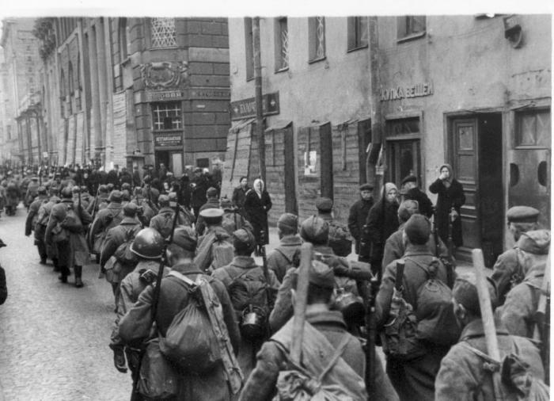
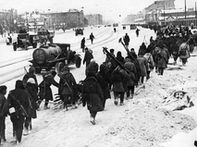
Клятва воинов
Пусть ненависть к тем, кто терзал этот город бомбами, снарядами, голодом, ожесточит ваши сердца. ВПЕРЕД, ВОИНЫ - ОСВОБОДИТЕЛИ!
Солдаты ответили:
МЫ БУДЕМ РАВНЯТЬСЯ ПО ВАШЕЙ ДОБЛЕСТИ И МУЖЕСТВУ, ДОРОГИЕ ЛЕНИНГРАДЦЫ! СМЕРТЬ ИЛИ ПОБЕДА! МЫ КЛЯНЕМСЯ ТЕБЕ, ЛЕНИНГРАД: ТОЛЬКО ПОБЕДА!
(стр.57)

Slide 19
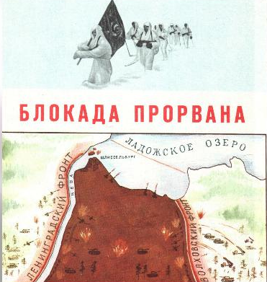
Воины сдержали клятву!
И вот войскам Ленинградского и Волховского фронтов дан приказ: перейти в наступление, пробиться навстречу друг другу, разбить осаду города Ленина.
(стр.58)

Slide 20
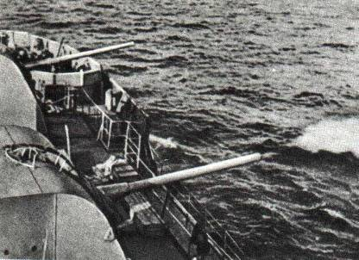
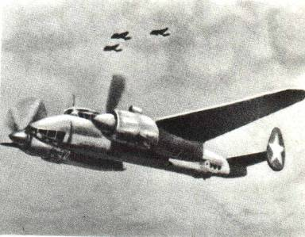
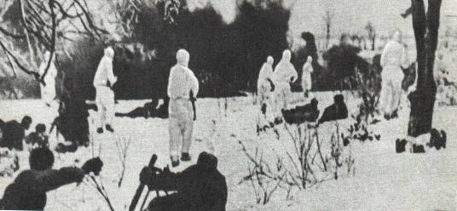
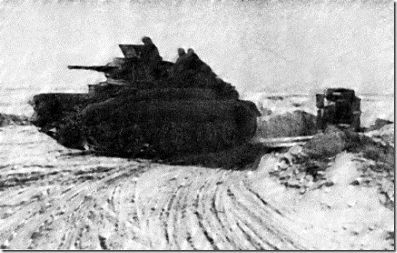
Началась великая битва!
Без промаха била артиллерия Балтийского флота
Прикрываясь дымовой завесой, неотвратимо приближались к врагу пехотинцы в белых маскировочных комбинезонах.
Сокрушая все преграды, ринулись вперед танковые десанты
(стр.60)

Slide 21
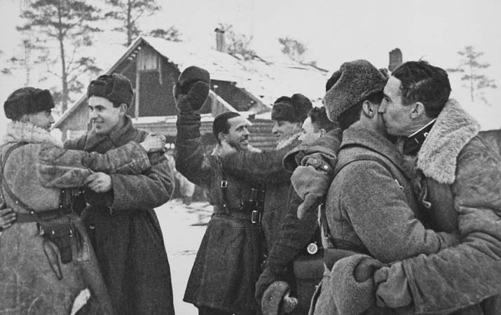
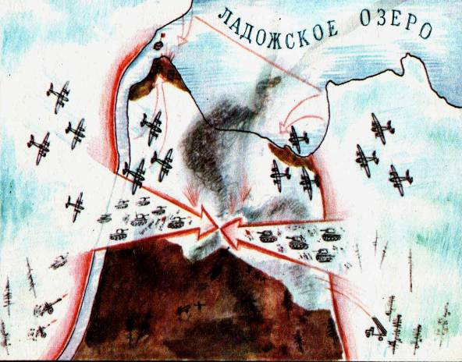
БЛОКАДА ПРОРВАНА
Случилось это 18 января 1943 года
«…После семидневных боев войска Волховского и Ленинградского фронтов соединились и тем самым прорвали блокаду Ленинграда…»

Slide 22
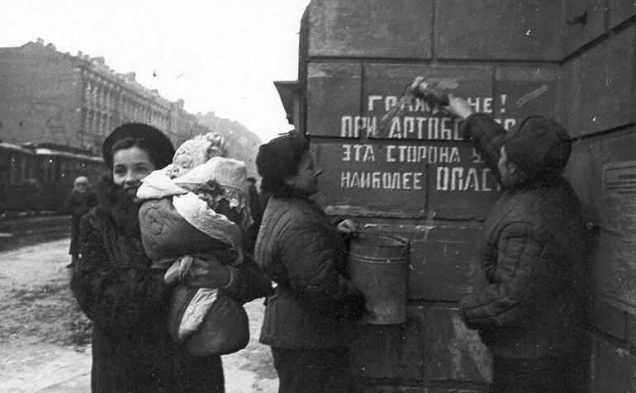
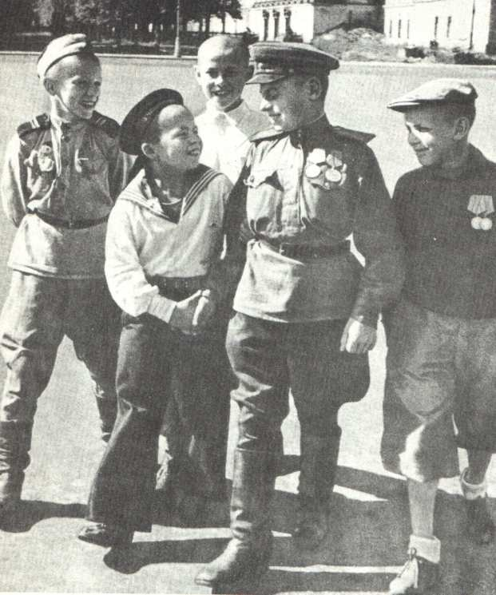
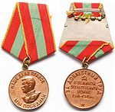
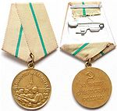
НАСТУПИЛ МИР
900 дней жил Ленинград в осаде. 900 дней и ночей шли на Ладоге смертельные бои. Советская Армия разгромила фашистов на всех фронтах.
Медаль «За оборону Ленинграда»
Медаль
«За доблестный труд в Великой
Отечественной войне 1941-1945гг.»
(стр.64-65)

Slide 23

Павшим героям бессмертная слава!
«Вы бессмертны, герои,
В сердцах миллионов живущих,
Ибо ваш подвиг прекрасен
И слава нетленна в веках».
(И. Авраменко)

Slide 24
27 января 1944 года
День снятия блокады
города Ленинграда

Slide 25
За время блокады:
- умерли от голода около
800 тыс. жителей,
- погибли от бомбёжек и обстрелов около
17 тыс. человек,
- были ранены около
34 тыс. человек.

Slide 26

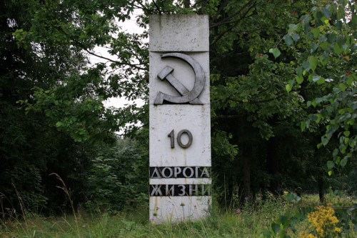
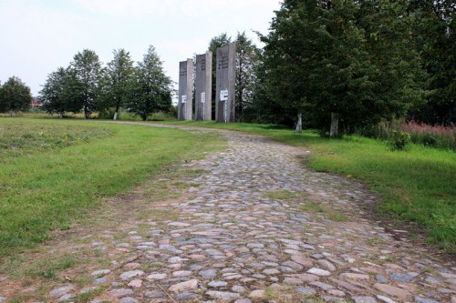
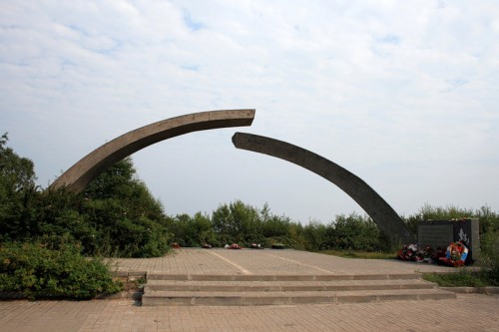
ЛЕНИНГРАД – ГОРОД ГЕРОЙ!
(Санкт – Петербург)
Жизнь продолжается!
Участок "Дороги Жизни" 1941-1943 года. 12-й км.
Ладожский Курган

Slide 27
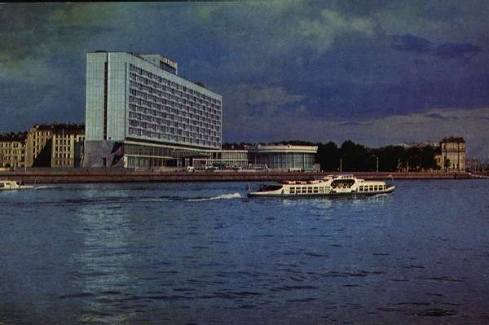
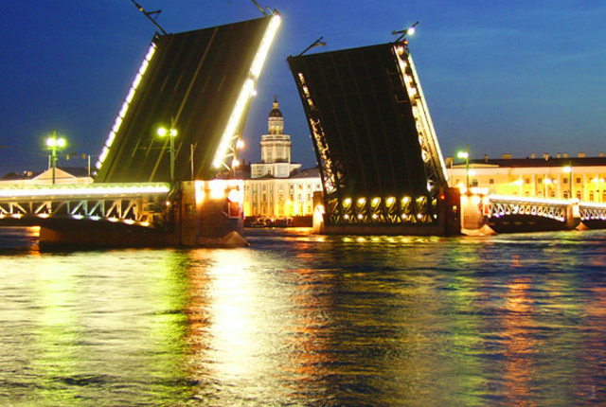
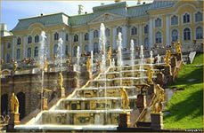
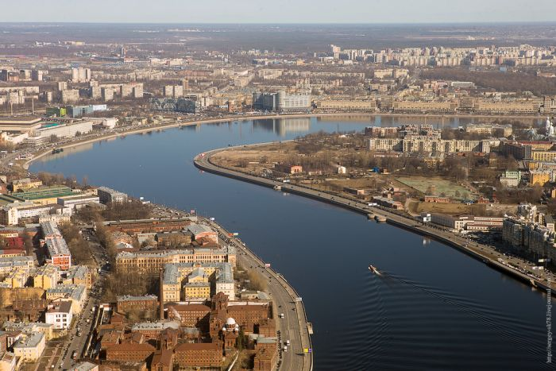
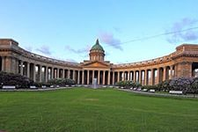
ЛЕНИНГРАД – ГОРОД ГЕРОЙ!
(Санкт – Петербург)

Slide 28


Пескарёвское
мемориальное кладбище
И ложатся цветы на
могильные плиты.
Нет! Никто не забыт, и
ничто не забыто.

Slide 29
Литература:
1. Ходза Н. Дорога жизни: Рассказы. – Ленинград: «Детская литература»,
1984. – 72 с. : илл.
2. Интернет ресурсы – фотоматериал и картинки

